Slide 1
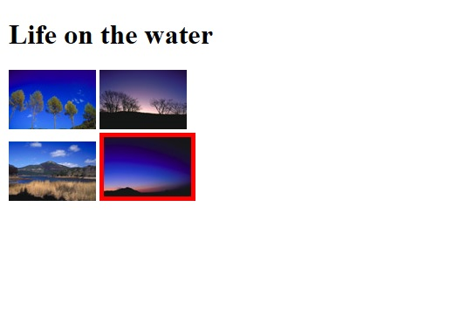
Event 처리
이벤트 처리(클릭)

Slide 2
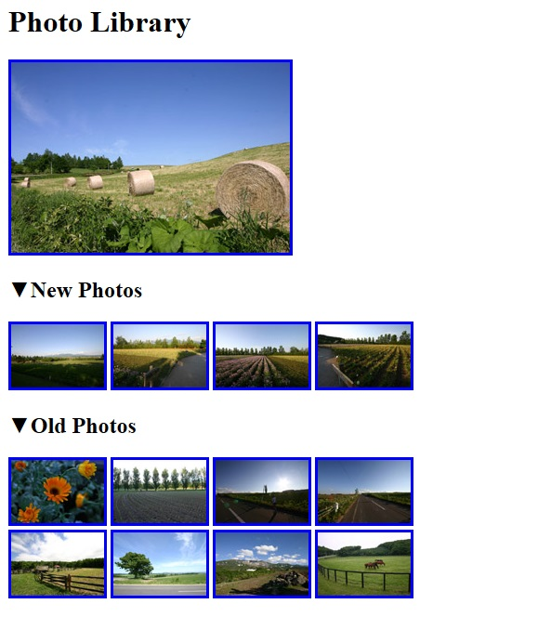
jQuery 소재의 지정(태그 명)
태그 명

Slide 3
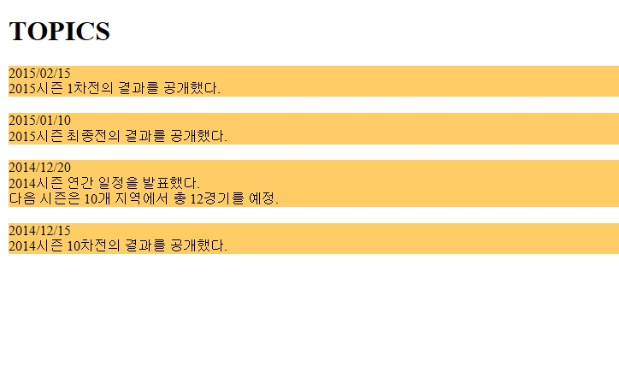
jQuery 소재의 지정(복수 조건)
복수 조건

Slide 4
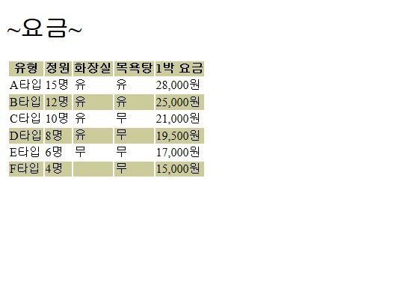
jQuery 소재의 지정
1행 넘어 변경

